Slide 1

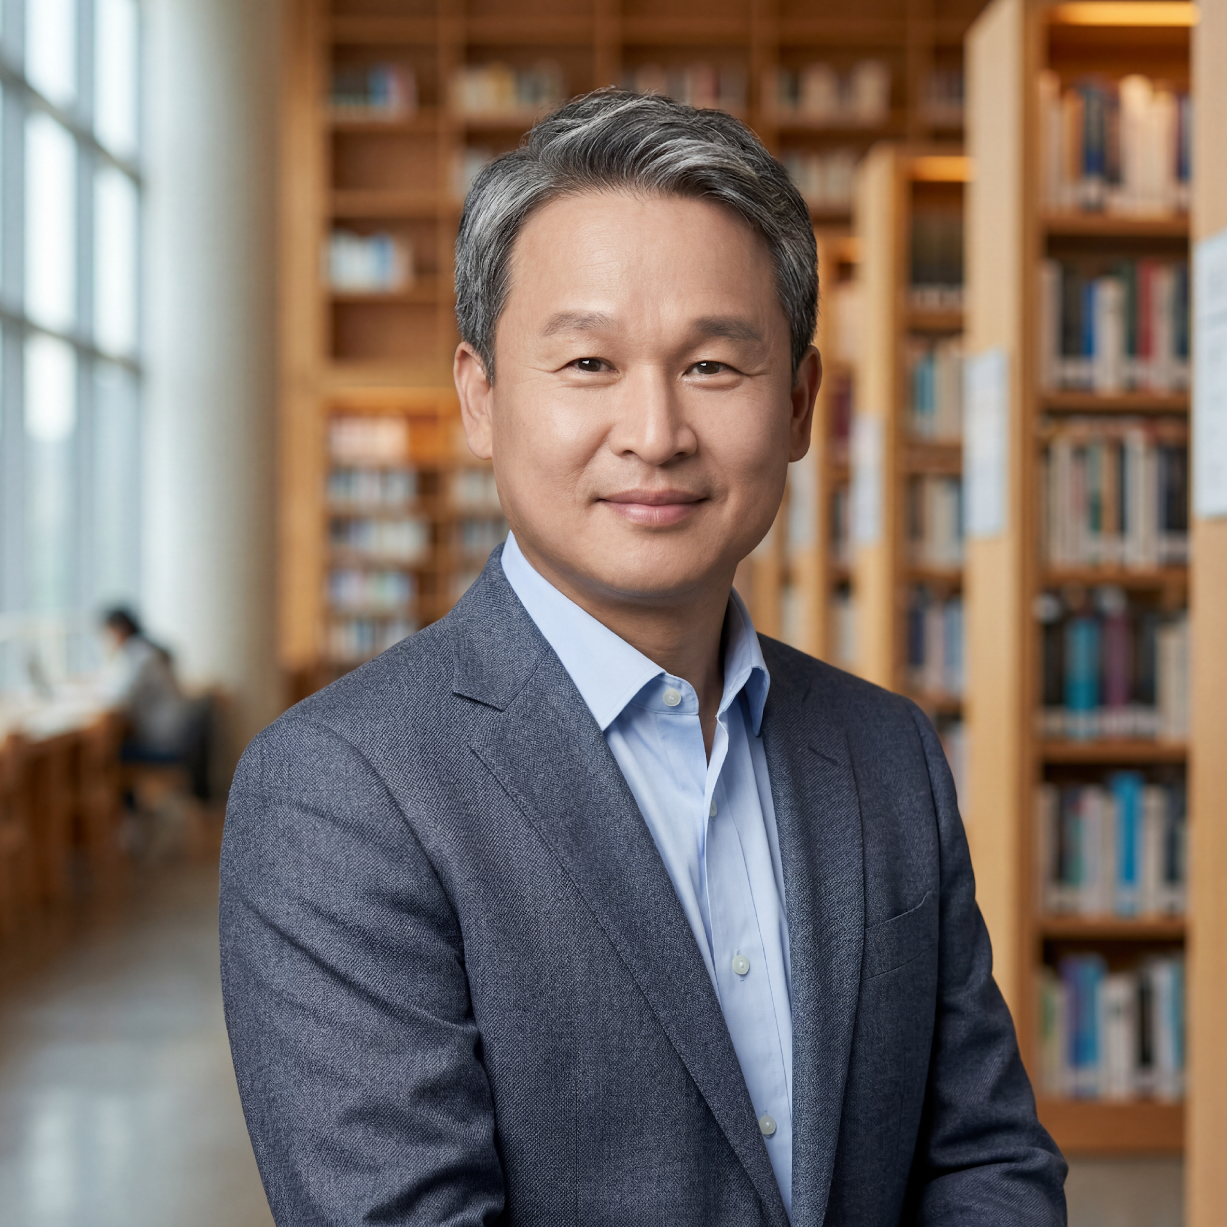
关于我
大厂背景
500强云平台 Leader · 支撑 $74B+ GMV · 浙大硕士 · 软件工程 20 年
AI 真实落地
500强内部 Claude Code 头号用户 · MCP + Agent 生产落地 · PR 翻倍
Austin Xu
Engineering Manager
你也可能在生活中遇见我
📍 San Jose, CA ·
500强企业
USTA 全国冠军 · 网球/匹克球队长 · 积极参与北美华人社区
写了 20 年代码
现在用 AI 写得更快、更好
今天分享的，不是理论 — 是我在真实生产环境里踩过坑、跑通的东西
01
Notes:
大家好，欢迎来到今天的直播。
在开始讲内容之前，我想先花两分钟让大家了解一下我是谁。
我叫 Austin Xu，目前在硅谷一家 500 强公司做工程经理。浙大研究生毕业，写了二十年代码，带团队，负责一个支撑 $74B+ GMV 的云平台。
但今天让我站在这里的，不是这些履历。是因为我在自己公司里，是 Claude Code 的头号用户——不是头衔，是实际数据。MCP、Agent 架构，不是玩具，是跑在生产环境里的东西。我的 PR 产出翻倍了。
我也在业余时间用 AI 建了十几个自己的系统——投资管理、成长追踪、运动数据分析——每一个都是我把自己的领域判断，真正喂给了 AI。
最后一点——也许你在生活里已经遇见过我：我是 USTA 全国冠军，打网球和匹克球，在北美华人社区很活跃。
我的路径和在座很多人一样：华人移民，理工背景，职场打拼。只是我早一步踩进了 AI 这条赛道。今天想把我踩出来的路，分享给你。

Slide 2
一个不可逆的转折
历史上每次技术革命，都重新定义了赢家
›
›
互联网
移动互联网
AI 大语言模型
2000年代
2010年代
现在 · 正在发生
能上网的企业
有App的品牌
现在正在发生
vs
vs
窗口期有限
不上网的企业
没有的
先进入者定义规则
02
赢家不是最聪明的，是最早做出判断的。
Notes:
核心信息： 历史上每次技术革命都重新定义了赢家，AI是第三次。
讲解要点：
• 互联网时代（2000年代）：不上网的企业被边缘化，时间窗口大约5-8年
• 移动互联网（2010年代）：没有App的品牌快速失去竞争力，窗口约3-5年
• AI现在：正在发生，窗口可能只有2-3年
关键句： "赢家不是最聪明的，是最早做出判断的。"
停顿提示： 说完关键句后停顿2-3秒，让听众思考。

Slide 3
北美华人领域专家 · 职场 · 创业 · 副业
AI 已经帮别人做倍增了
为什么还没有你？
专业积累 × AI = 倍增收入 + 创业可能
03
Notes:
我知道今天来的人，很多都是各自领域的专家。你们有十年、二十年的专业积累。
但是——你有没有发现，身边有些人，已经开始用 AI 在做倍增了？更多的客户、更快的交付、甚至在探索自己的副业和创业方向。而你还在用 ChatGPT 偶尔写封邮件？
今天，我就想说清楚一件事：这个差距是怎么来的，以及你可以怎么填上它。

Slide 4
你认识他们吗？
04
张X，理财顾问
李XX，移民律师
陈X，HR顾问
王XX，想创业
每天10个客户，
把客户情况粘给AI，
做了15年招聘咨询，
15年风控经验，
打开ChatGPT问税务，
AI说
试了几次AI写JD，
想开自己的咨询公司
得到"教科书式答案"
"建议咨询专业律师"
格式和措辞完全
——AI给的都是
——正确但没用
——她就是专业律师
不符合公司文化
通用创业建议没有用
创业者 / 副业探索者
04
Notes:
让我先问大家一个问题：你认识这四个人吗？
张X是金融顾问，他每次用 ChatGPT 写客户报告，写出来的东西是对的，但就是太通用，不是他想要的那种专业分析。
李XX是律师，她试过让 AI 帮她做合同审查，但 AI 给出的建议跟她们行业的实际操作有出入，她不敢直接用。
陈X是 HR，他让 AI 帮他写招聘 JD，写出来的格式和措辞跟他们公司文化完全不搭，还得花大量时间改。
还有王XX——他做了十五年风控分析，一直有个想法，想用自己的专业知识开一个咨询公司。他试过让 AI 帮他做商业计划书，AI 给出的都是通用创业建议，完全没有用到他在行业里积累的那些判断。
这四个人有没有人让你觉得很熟悉？其实他们面对的，是同一个根本问题。

Slide 5
05
不是你用得不好
是 AI 没有你的专业知识
Notes:
这个问题不是你的问题，不是你用得不好。
真正的原因是：AI 没有你的专业知识。
Chat 类AI 知道的，是互联网上所有公开信息的平均值。它知道"金融顾问一般怎么写报告"，但它不知道你服务的是哪类客户，你用的是什么分析框架，你踩过哪些坑，你的判断是怎么来的。
这就是为什么四个人都有同一个困惑。不是他们不会用 AI，是 AI 没有他们的专业知识。

Slide 6
AI用法三层：你在哪一层？
95% 的人停在第一层 — 你可以做得更多
第三层：给 AI 写技能 | 深度玩家
为 AI 写 Skill，把工作流打包成可复用工具
包含：工具定义 · MCP · 系统提示词 · 上下文
第三层
"人人都是程序员" — 创造别人也能用的东西
给AI写技能
→ 把方法论写成 Skill
Skill · MCP
不是所有人都需要到这里 — 但先到第二层再说
第二层：在文件夹里工作 | ★ 目标层
让 AI 直接读写你的本地文件夹，实时操作
第二层
✓ 读文件 — 分析最新版本，不再重复发
在文件夹里工作
✓ 写文件 — 生成 Word/HTML/代码，存本地
让AI读写本地文件
✓ 改文件 — 直接修合同/代码，左右看上下文
→ Claude Code / Cowork 带你进入第二层
← 目标是到达这里 →
第一层：聊天 | 95%+ 用户在这里
第一层
问问题、得答案，像搜索引擎升级版
聊天
AI 对你的文件夹一无所知，只能当场回答
适合：日常问答、灵感生成、简单翻译
ChatGPT · Claude · 豆包网页版
不能停在这里 — 还有更大的威力等着你
95%+ 的人停在这一层
06
Notes:
很多人用 AI，其实一直停在最浅的第一层——查资料、写初稿这种通用场景。95% 的人都停在这里，还有很大的提升空间。真正的深度玩家，是走到第三层：给 AI 写 Skill，把工具定义、MCP、系统提示词、上下文打包成可复用的工作流——相当于人人都能是程序员，创造出别人也能直接用的东西。今晚我会给大家演示，怎么把一套方法论写成一个 Skill。

Slide 7
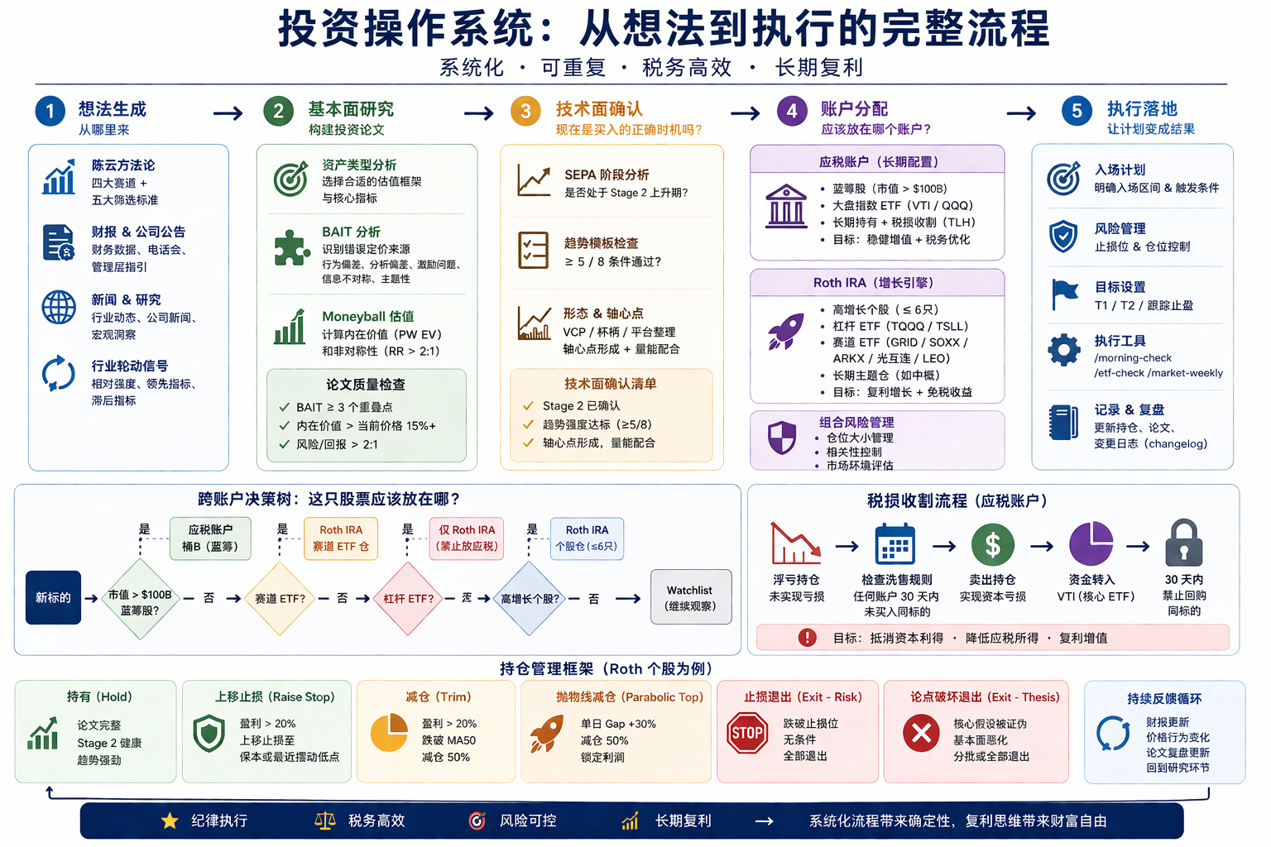
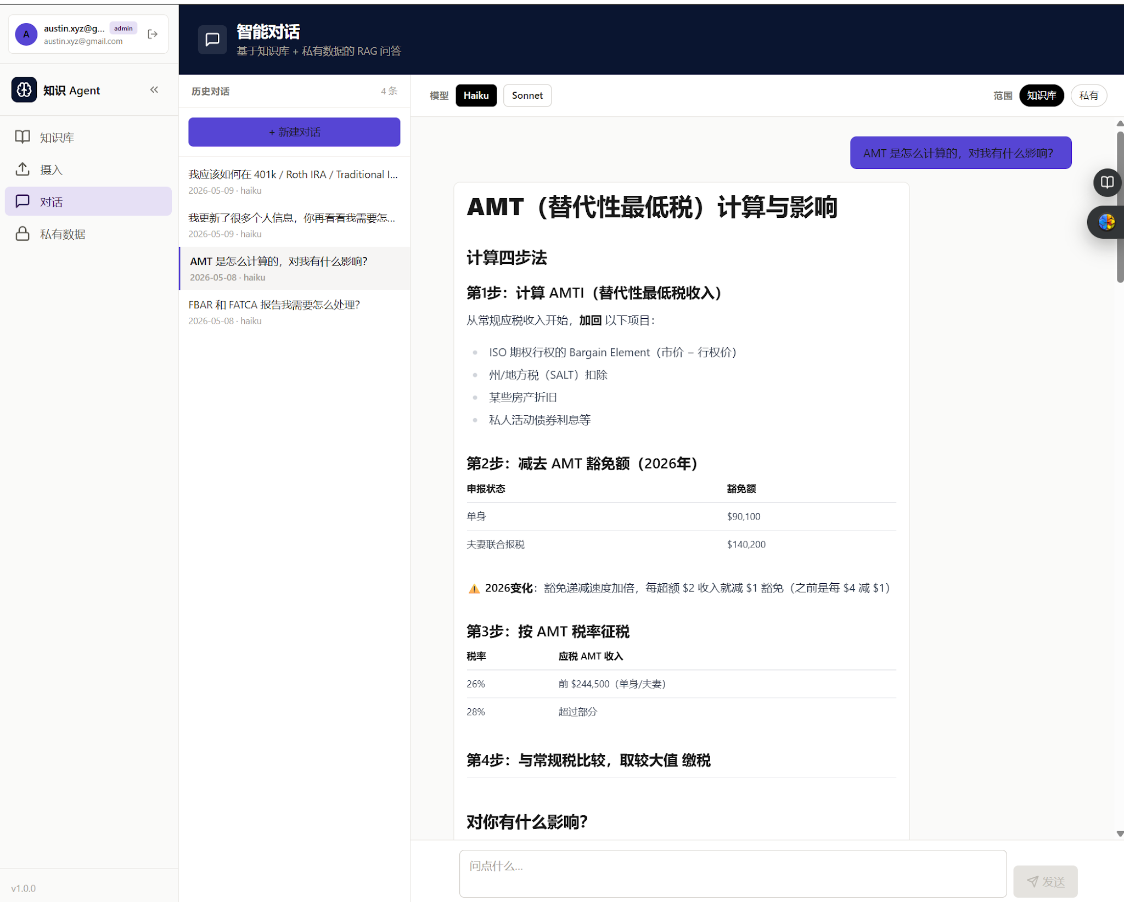
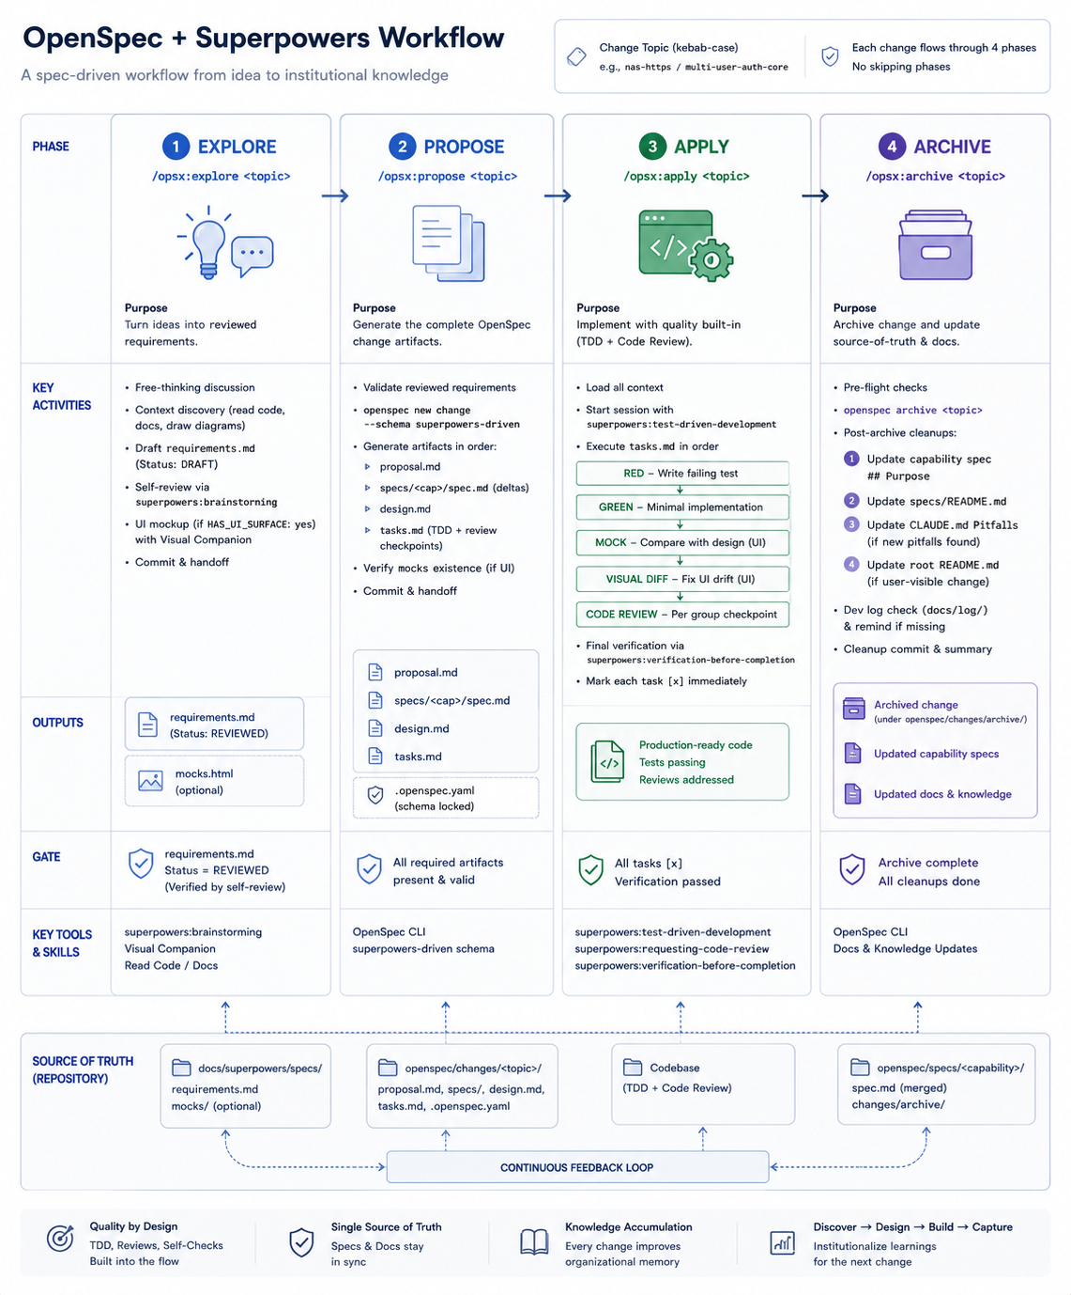
而我，是这样做的
07
投资操作系统
AI 知识库问答
AI 工作流图谱
以上只是其中几个，共 10+ 套 AI 系统 — 全部 AI 辅助构建
07
Notes:
说到这里，我想停一下，给大家看几个东西。
第一行三个是重点展示：投资操作系统、AI 知识库问答、AI 工作流图谱。
这不是为了展示我有多厉害。我想让你看到的是：当 AI 拿到的是真正的专业知识，它能做出来的东西，跟普通 ChatGPT 给出的通用答案，差距有多大。
还有更多——家庭财务管理、Growing 个人成长系统、理财 LLM Wiki、内容创作系统、第二大脑 Hub……一共 10 多个，都是 AI 辅助建出来的。
背后的逻辑只有一个：我把自己在不同领域的判断，结构化地喂给了 AI。
你也可以做到这件事——不管你做的是法律、医疗、HR、还是任何其他领域。

Slide 8
他们做到了，你也可以
08
4 个真实案例 · 领域专家 × AI · claude.com/blog/the-founders-playbook
医疗
创业 / 副业
Carta Healthcare
Anything
处理时间缩减 66%
150 万用户 · 已商业化
每年处理 22,000 例外科手术数据
创始人无技术背景 → 完整招聘平台
临床知识库 · AI 驱动专业判断
正在运营，正在盈利
✦ 医疗专家知识 + AI 放大
✦ 不会写代码 → AI 赚钱
法律
网络安全
GC AI
Cogent
$73M 融资 · 1,000+ 企业客户
$53M · 响应时间缩减 97%
企业法务专属 AI 平台
发现 → 优先级 → 自动修复
合规 · 跨部门风险 · AI 驱动判断
安全专家知识 × AI Agent
✦ 法律专家主导 AI 落地
✦ 专家判断力 × AI 速度
有很多个真实案例，覆盖医疗 · 法律 · 金融 · 创业 · 供应链 · 非营利等行业
来源：claude.com/blog/the-founders-playbook
08
Notes:
你可能会说，你是工程师，你懂技术，跟我不一样。
那我给大家看 Anthropic 今年出的 Founder's Playbook 里的 12 个真实案例。12 个，不是我挑的几个——是他们自己整理的。
我来快速过几个最有代表性的：
Carta Healthcare，医疗行业，临床数据处理时间缩减 66%——背后是医疗专家把临床判断系统化地喂给了 AI。
Anything，创始人没写过一行代码，用 Claude 和 AI Agent 建出了完整的招聘平台，150 万用户，已经在盈利。
GC AI，法律专家，$73M 融资，1000 多家企业客户，做的是企业法务专属 AI 平台。
Cogent，网络安全，$53M，响应时间缩减 97%——安全专家的知识乘上 AI 的速度。
这 12 个人，没有一个是"技术大神"。他们有的，是你也有的：多年的领域积累。
唯一不同的是，他们找到了一个方法，把这些积累变成了 AI 的原料。
这就是今天我们要讲的。

Slide 9
连 Anthropic 内部的销售总监，也这样用
09
真实案例 · Travis Bryant · Head of Mid-Market GTM · Anthropic
Anthropic 内部
一个晚上
Travis Bryant
"
完成了原来多个跨职能团队
Claude 构建数据，
花费
数百小时
才能完成的工作
我来解释"
4,000 个企业账户 · 五维深度评分 · 交互式仪表板
90
3
一人 · 一晚
分钟
小时
= 整个跨职能团队的工作量
每天节省 · 会议室预订/通话备注
每周节省 · 销售预测/数据报告
专业判断力不被替代，重复汇总交给 AI
来源：claude.com/blog/how-an-anthropic-sales-leader-uses-claude-cowork-to-run-a-4-000-account-book
09
Notes:
有人可能会觉得，刚才那几个创始人案例是特例——他们本身就在创业，和普通职场人不一样。
那我再给你看一个更接地气的例子：Anthropic 自己的销售总监。
Travis Bryant，Head of Mid-Market GTM，管理四千个企业账户。他不是工程师，不是 AI 研究员，他是个做销售管理的职场人——和你我一样。
他用 Claude 做了什么？他花了一个晚上，把四千个账户全部做了五维深度评分，还生成了交互式仪表板。这个工作，如果交给一个跨职能团队来做，要花数百小时。
他自己的总结是：Claude 构建数据，我来解释。
每天节省九十分钟，每周节省三小时。这些时间，他用来做真正需要人类判断的事情。
这个故事说明了一件事：不管你是在创业，还是在职场打拼，只要你有领域积累，AI 都可以帮你放大。

Slide 10
主流AI工具横评
为什么华人专业人士选择 Claude？
ChatGPT
Gemini
DeepSeek
★ 我们选择这个
OpenAI · 全球最广泛使用
Google · 多模态能力强
深度求索 · 开源黑马
Claude
Anthropic · 三大产品套件
优势
优势
优势
Chat对话
Cowork流
Code
✓ Chat/Work/Codex 整合
✓ 超长上下文，整本书可分析
✓ V4 推理强，性价比极高
✓ 生态丰富，知名度高
✓ Google生态，多模态最强
✓ 开源免费，技术透明
核心优势
痛点
痛点
痛点
✓ Projects持久记忆，越用越懂你
✗ 指令遵循偏弱易跑偏
✗ 输出质量波动较大
✗ 生态与集成仍在补
✓ Cowork自动化完整工作流
✗ 长任务输出质量波动
✗ 专业沉淀链路较散
✗ 海外支持与服务弱
✓ Claude Code直接操作本地文件
✗ 整合尚新
✗ 能力散在多个产品
✗ 数据隐私对海外用户顾虑
✓ 指令遵循最稳，输出可预测
✗ 知识沉淀链路较散
✗ 工具线频繁调整
✗ 企业场景合规风险
✓ 最适合专业知识沉淀与复用
实战成果
"AI gives individuals the execution
power that only organizations had."
— Robin, 学员
覆盖广 + 稳定性偏弱
能力强 + 产品线分散
性价比高 + 合规顾虑
三者各有所长，Claude最适合华人专业人士的工作场景
10
Notes:
刚才我们看到，走到第三层的人是怎么做的。那接下来一个很自然的问题：市面上 AI 工具这么多，为什么是 Claude？
先把话说在前面：这一页不是说别家不行。2026 年这半年，几家全在往同一个方向跑——都能跑长任务、都能碰本地文件、都有记忆和项目。所以真正的区别不在功能有没有，而在你要拿它干什么。
ChatGPT 功能最全、生态最丰富。今年七月 OpenAI 把 Codex 合进了 ChatGPT，现在 Chat、Work、Codex 是同一个桌面应用。能力上它是全的。区别在于这套东西刚整合不久还在磨合，而且设计重心是把活干完，不是把你的专业判断沉淀下来反复复用。
Gemini 上下文最长，多模态最强，Google 生态天然打通。但它的能力散在好几个产品里——Gemini、Spark、Antigravity 各管一块，工具线这一年也调整得比较频繁，你今天学的入口过几个月可能就变了。对想稳定沉淀一套方法的人，这是成本。
DeepSeek 今年进步最猛。V4 系列百万字上下文、Agent 能力大幅增强，七月底的 V4-Flash 在复杂编码任务上已经很接近第一梯队，价格还极低。它的问题不在能力，在于生态和集成还在补，海外的支持和服务偏弱；对我们在北美的人来说，数据合规和隐私也是绕不开的考虑。
Claude 的差别在于三个产品是一套的，而且已经跑了很久：Chat 负责对话，Cowork 负责工作流，Claude Code 直接操作本地文件。加上 Projects 的持久记忆，你的专业知识能一层层攒起来，越用越懂你。指令遵循最稳、输出可预测——这一点在你要把它嵌进真实工作流的时候特别重要。
所以我的结论是：如果你只是想找个聪明的助手，几家都行，挑顺手的。但如果你的目标是把二十年的专业积累变成一套能反复调用的系统，Claude 目前是最顺的那条路。
现场应对：如果有人说 ChatGPT 现在也能做了、DeepSeek 更便宜——大方承认，别硬争功能。把话拉回两点：沉淀的连续性，和输出的可预测性。
最后这句是我们学员 Robin 说的：AI 把过去只有组织才有的执行力，给到了个人。

Slide 11

认识你的新工具 · CLAUDE COWORK
Claude Cowork 是什么
不只是聊天窗口 — 是能替你干活的协作空间
本地文件夹操作
复杂多 Agent 工作流
直接读写你电脑上的文件夹，
定义多步骤、多角色的协作流程，
不用来回复制粘贴
让 AI 分工配合完成任务
Connector 连接各系统
发任务自动执行
打通邮箱、日历、第三方工具，
交代一个任务，后台自动跑完，
跨系统联动不用切来切去
不用一直盯着屏幕
北美职场 · 讲武堂
11
Notes:
刚才我们看到，走到第三层的人是怎么做的。那具体靠什么工具？先说第一个——Claude Cowork。它不只是一个聊天窗口，而是一个能真正替你干活的协作空间。它可以直接读写你电脑上的文件夹，不用来回复制粘贴；可以定义复杂的多 Agent 工作流，让 AI 分工配合完成任务；可以通过 Connector 打通邮箱、日历和各种第三方工具，实现跨系统联动；你还可以直接发一个任务，让它在后台自动跑完，不用一直盯着屏幕。这就是为什么它能帮你从第一层走到第三层。

Slide 12
什么是 Claude Code？
认识你的新工具 · 在你的终端里直接开发
工程师：10× 提速
写 Skill / 写脚本 / 调 API，代码写完直接跑
不用切换 IDE，就在终端一条命令搞定
非工程师：零门槛上手
Claude Code
说人话就能产出代码 · 不需要学编程语言
把你的想法变成可运行的工具
Anthropic 官方出品的 AI 编程工具
直接在终端/IDE 中工作
Skills 系统：可复用的 AI 工作流
claude "帮我写一个炒股分析工具"
把你的操作流程封装成命令 (/ticker-scan)
一次定义，反复复用，标准一致
一句话描述，AI 自动生成代码并运行
读文件·写代码·调 API·执行命令
Projects：AI 记住你的上下文
全程无需手动操作
CLAUDE.md 让 AI 永久记住你的规则和偏好
不用每次重复交代背景
12
12
Notes:
"Claude Code 是一个跑在终端里的 AI，它不是你打开网页对话的那种。它真正理解你整个项目，你所有的文件，你的工作流。最重要的是，你可以把你的判断逻辑写成 Skill 文件，让它照着跑。"
强调：Skill 文件是今天的核心概念，下一页要演示。

Slide 13
我用这两个工具，做出来的东西 - Demo
两个真实跑通的系统 · 课后免费带走，配入门教程
人生指南针
理财知识入门
设计思维 × 人生规划
理财知识库
梳理现状，探索路径，输出完整人生规划文档
把北美理财知识固化成你的专属 AI 顾问
能量来源与消耗盘点
北美税务规划
工作观与人生观梳理
投资组合管理
三条五年方案设计
保险规划参考
生成30天行动计划
理财目标追踪
📋 人生罗盘入门教程
📋 财富知识入门教程
13
Notes:
光说工具还不够，我直接给大家看两个我用它们做出来的东西。第一个叫人生指南针，是用 Cowork 做的——它带你梳理能量来源与消耗、梳理工作观和人生观，设计三条五年方案，最后输出一份完整的人生规划文档和三十天行动计划。第二个是理财知识库，是用 Claude Code 做的——把北美的税务规划、投资组合管理、保险规划这些知识固化下来，变成一个真正懂你情况的专属 AI 顾问，而不是网上搜来的通用答案。这两样东西今天都免费送给大家，配了入门教程，课后你自己就能上手试一遍。

Slide 14
两节课，从工具到系统
14
第一课
第二课
Cowork
Claude Code
AI 自动化工作流
建你自己的 AI 系统
让 AI 处理你每天的重复工作
把你的专业知识变成你的 AI 助理
邮件起草与优化
知识库搭建与维护
分析报告自动生成
客户服务流程系统化
内容整理与摘要
专属 PPT 报告生成
重复流程全面自动化
经验积累持续可复用
从重复执行中解放出来，专注高价值判断
用20年专业积累训练出你专属的 AI 顾问
14
Notes:
基于这套框架，我们设计了两节课，分别用两个不同的 AI 工具。
第一节课，叫做"AI 自动化工作流"，工具是 Cowork——也就是 Claude 的协作对话模式。这节课的目标是让 AI 处理你每天的重复工作——邮件起草、分析报告、内容整理、重复流程自动化——从重复执行中解放出来，把精力放在高价值的判断上。
第二节课，叫做"建你自己的 AI 系统"，工具是 Claude Code——这是 Anthropic 推出的 AI 编程工具，不需要你会写代码。这节课帮你把你的专业知识变成你的 AI 助理，建知识库，搭客户服务流程，生成你专属的分析报告。这门课也特别适合想探索创业或副业方向的人——因为你的领域积累，就是你最重要的竞争壁垒。
两节课可以单独报，也可以打包一起来。

Slide 15
上课只是开始 — 你加入的是一个持续成长的社区
一个人走得快，一群人走得远
今晚
🎤
持续的活动，一场接一场
报名 S1 / S2
Demo Day 成果展示 · 课后专项答疑 · 免费公开课持续开讲
8/9 · 8/16
🤝
四个兴趣小组，各有组长带队
正课开讲
金融炒股
财富管理
内容创作
工作流自动化
四个方向任选 — 课后在小组里，把自己的那套系统真正跑起来
之后
社区持续成长
📦
共享资源，问题不过夜
真正的价值在这里
微信大群随时问 · 共享 GitHub 仓库 · 学员平台讲义与录像随时查
上一期学员已经在小组里互相跑通项目 · 微信：atlanta711
15
Notes:
课程结束不是终点，你加入的是一个持续在长的社区。
今晚报名，8 月 9 号和 16 号两节正课开讲，而真正有价值的部分在那之后。
一个是持续的活动，一场接一场：Demo Day 成果展示、课后专项答疑、免费公开课持续开讲。
一个是四个兴趣小组，各有组长带队——金融炒股、财富管理、内容创作、工作流自动化，四个方向任选，课后在小组里把自己的那套系统真正跑起来。
再一个是共享资源：微信大群随时问，问题不过夜；共享的 GitHub 仓库；学员平台上的讲义和录像随时能查。
上一期的学员已经在小组里互相跑通项目了。一个人走得快，一群人走得远。

Slide 16
这门课适合谁
16
✓ 适合你
对某个领域有深入了解
每天有重复的专业工作
想用 AI 放大你的专业价值
愿意花时间建一套自己的系统
✦ 也适合：探索创业 / 副业的领域专家
16
Notes:
在讲报名信息之前，我想先说说这门课适合谁。
适合你的，是这样的人：你已经在某个领域做了很多年，有自己的专业积累；你每天的工作里有很多重复性的事情；你想把这些经验用 AI 放大，而不是被 AI 取代；你愿意花一点时间，把自己的知识整理成一套可以复用的系统。
特别值得一提的是——这门课也特别适合那些有创业想法或者想开辟副业的领域专家。你在自己领域积累的判断，是 AI 最需要的原料。现在的 AI 工具，已经可以让你在不会写代码的情况下，把这些积累变成一个真正可以运营的系统。

Slide 17
17
零基础也能学
各行各业都适用
效率翻 10 倍
不需要编程背景 · 只需要你的专业积累
医疗/法律/金融/营销…… 已有人成功
省出时间 · 还能用 AI 赚钱
没有在 AI 浪潮里做倍增、赚更多，
那是你的损失
入场的最好时机，就是现在。
17
Notes:
每一天，都有人在做决定——选择早一步，还是晚一步。
AI 浪潮已经到来。每一天，都有人在用 AI 做倍增、赚更多钱——做更多的客户、拿更高的收费、探索以前不敢想的副业。
你有专业积累，你有领域判断，你有 AI 最需要的那样东西。
没有在 AI 浪潮里做倍增、赚更多——那是你的损失。
入场的最好时机，就是现在。谢谢大家今天来参加这次直播。

Slide 18

今天报名，选你的起点，8/09 和8/16 8:30pm EST
18
最划算
单节
$199
两节全包
$349
省 $49
任选一节课
任选课程 1（Cowork） 或课程 2（Claude Code）
课程 1（Cowork）+ 课程 2（Claude Code） 全包
配套讲义与演示项目
配套讲义与演示项目
课后实战项目
课后实战项目
课后回放
课后回放
专属学员支持群 + 组织答疑
专属学员支持群 + 组织答疑
Payment
Zelle： info@elitecoach101.com
立即报名
Wechat： atlanta711
18
Notes:
好，现在说报名信息。
单节课是一百九十九美元，你可以选课程一或者课程二。
两节课打包是三百四十九美元，比分开购买省四十九美元
好，感谢大家今天参加，我们课上见。

